Slide 1
2주차(3/3)
NumPy Tutorial 2
Notes:
안녕하세요, 한동대학교 김영섭 교수입니다.

Slide 2
NumPy Tutorial 2
학습 목표
기계학습에서 왜 넘파이를 사용하는지 이해한다.
넘파이 개념과 기본적인 사용법을 익힌다.
학습 내용
Broadcasting
배열의 축 다루기
난수 배열
Notes:
- 넘파이 튜토리얼 두 번째 시간에 오신 여러분을 환영합니다.
- 파이썬 코딩을 좀 알고 있어도 넘파이를 사용해보지 않은 분들도 많을 겁니다.
- 기계학습을 공부해보려면 피할 수 없는 것이 넘파이 라이브러리죠

Slide 3
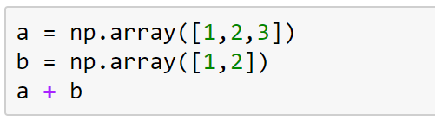
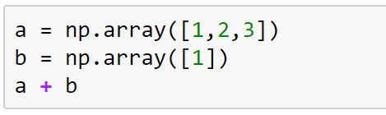
Broadcasting
Notes:
======Broadcasting======
- 지금 보이는 두 코드는 두 배열의 합을 구하는 것인데, 두 배열의 크기가 다릅니다.
- 일반적으로 크기가 다르면 배열의 덧셈을 할 수 없는 것은 알고 계시죠?
- 그러나 특별한 경우 넘파이의 Broadcasting이란 기능으로 덧셈이 가능하기도 합니다.
- 이 두 프로그램 중에 어느 것이 가능할까요? (1초,2초,3초)
- 오른쪽의 덧셈이 가능합니다.

Slide 4
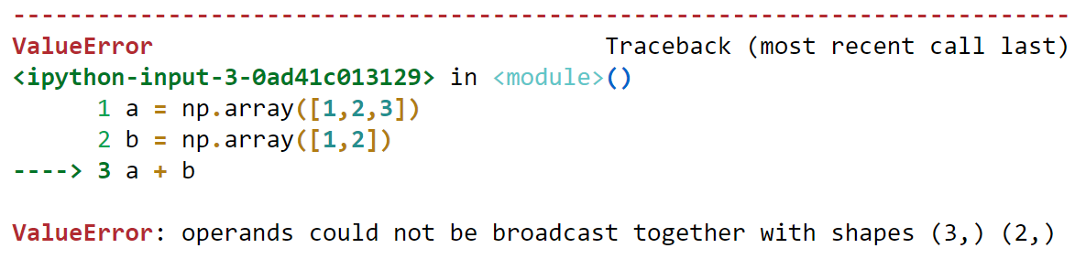
Broadcasting
Notes:
======Broadcasting======
만약, 왼쪽 셀을 실행하면 다음과 같은 에러 메시지가 출력이 되구요
Broadcasting을 할 수 없다는 메시지를 읽을 수 있죠?

Slide 5
Broadcasting
Broadcast: “to scatter over broad area”
Notes:
======Broadcasting======
- Broadcasting이라는 말을 들으면 우리는 금방 방송이란 뜻이 생각이 납니다.
- 그런데, 방송외에 to scatter over broad area, 퍼트리다의 뜻도 있죠
아마도 방송이 발명되기 전에는 이런 의미가 더 강했을 것 같아요.

Slide 6
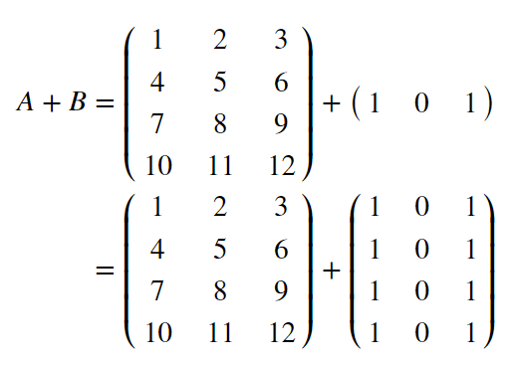
Broadcasting
Broadcast: “to scatter over broad area”
Notes:
======Broadcasting======
- 넘파이에서 Broadcasting은 형상이 서로 다른 배열 간에도 덧셈과 뺄셈이 가능하게 하는 기능입니다.
- 큰 배열을 대상으로 작은 배열을 여러 번 복사하여 연산이 가능하게 합니다.
- 간단한 예는 배열의 각 행에 상수 벡터를 더하는 경우이죠

Slide 7
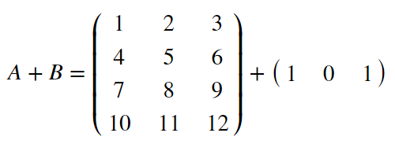
Broadcasting
Broadcast: “to scatter over broad area”
Broadcasting
Notes:
======Broadcasting======
- 배열 B가 반복적으로 각 열을 채워서 배열 A와 형상이 같도록 준비되는 것입니다.

Slide 8
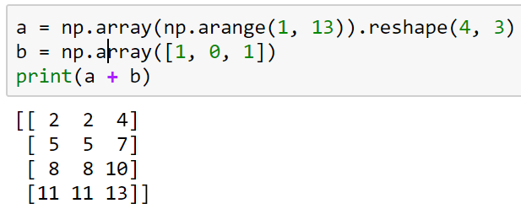
Broadcasting
Broadcast: “to scatter over broad area”
Notes:
======Broadcasting 확인======
Broadcasting을 이용한 덧셈을 코딩으로 확인해 보십시오. (3초…)

Slide 9
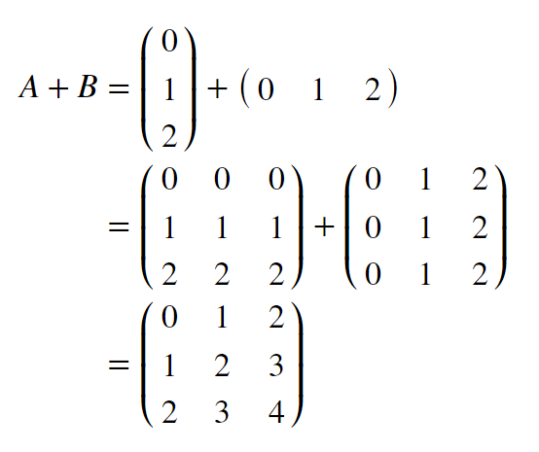
Broadcasting
Broadcast: “to scatter over broad area”
How to broadcast?
Notes:
======양방향 Broadcasting======
그러면 이와 같은 배열은 어떻게 Broadcasting 할 수 있을까요?
혹시 아이디어가 있습니까?
넘파이에서 하는 방법을 보여드리겠습니다.

Slide 10
Broadcasting
Broadcast: “to scatter over broad area”
Example: shape(3, 1) + shape(1, 3) = shape(3, 3)
Broadcasting
Notes:
======양방향 Broadcasting======
- 믿거나 말거나 여기는 양방향으로 broadcasting을 하는 방송입니다.
A는 B를 향해 broadcasting하고, B는 A를 향해 broadcasting합니다.
양 쪽 배열에서 서로 broadcasting 하여 연산합니다.
놀랍죠?

Slide 11
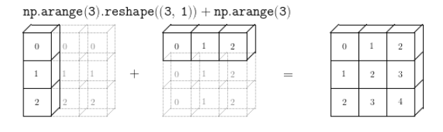
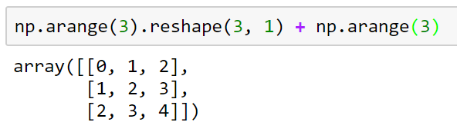
Broadcasting
Broadcast: “to scatter over broad area”
Example: shape(3, 1) + shape(1, 3) = shape(3, 3)
Notes:
======양방향 예제======
이와 같은 예제는 Broadcasting의 확장성을 확실히 보여주는 경우입니다.
앞서 나간 방송국입니다.
이런 양방향 broadcasting을 그림으로, 또한 코딩으로도 확인할 수 있습니다.

Slide 12
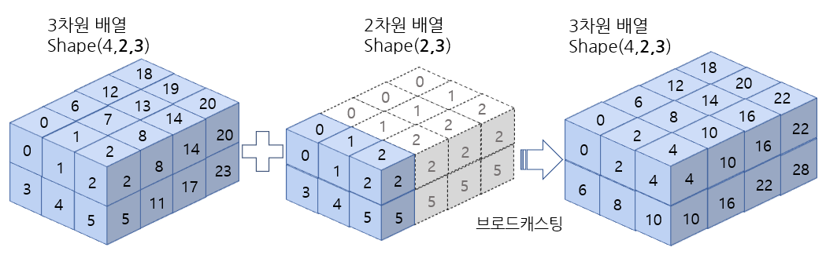
Broadcasting
Broadcast: “to scatter over broad area”
Example: shape(3,4,2) + shape(4,2) = shape(3, 4, 2)
Notes:
======3d broadcasting======
자 이제 좀 더 복잡한 방송을 해야하는 3D 방송국을 찾아가 보겠습니다.
- 여기 3D Array과 2차원 배열이 있는데, 덧셈을 하려고 합니다.
- 두 배열의 형상에 서로 맞는 배열이 있기 때문에, 부족한 부분의 차원을 확장하면서, Broadcasting합니다.
3차원의 0번 축으로 Broadcasting이 된 것이죠..
Broadcasting은 낮은 차원의 배열을 연산을 위해서 높은 차원의 배열로 확장하는 것입니다.

Slide 13
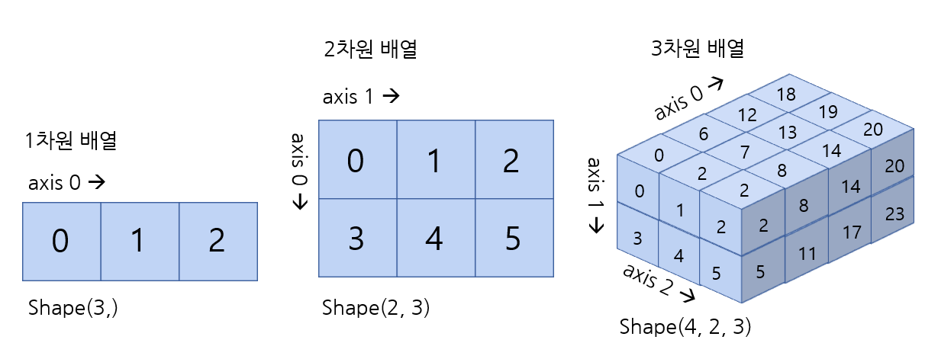
Dealing with Axis
Notes:
======배열의 축Axis======
- 기계학습에서 자료를 다루다 보면,
넘파이 배열의 축을 필수적으로 이해해야 할 필요가 있습니다.
예를 들면, 그림에 있는 3D Array은 어떻게 만들 수 있을까요?
- 이러한 질문은 배열의 축을 확실히 이해하지 않으면, 답하기 어렵습니다.

Slide 14
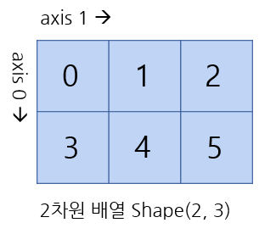
Dealing with Axis
2D Array Axis
np.sum(a) = 15
np.sum(a, axis = 0) = ?
Notes:
======배열의 2차원 축Axis======
2차원부터 시작해보겠습니다.
- np.sum(a)를 하면 배열 a에 있는 모든 원소의 합을 계산합니다.
- 그리고, 축을 지정하면 각 축에 대한 합을 계산할 수 있습니다.
- 여기서 축이 0일때, 그 축의 합은 얼마일까요?

Slide 15
Dealing with Axis
2D Array Axis
np.sum(a, axis = 0) = ?
Notes:
======배열의 2차원 축Axis======
- 제가 답을 말하기 전에 여러분이 먼저 답을 생각해보면 좋겠습니다.
- 지금 보이는 문제의 답은 무엇일까요?
- 먼저 형상은 무엇인지, 원소의 값은 무엇인지 생각해보십시오.
- 제가 5초를 기다리겠습니다.(1초, 2초, 3초, 4초, 5초)

Slide 16
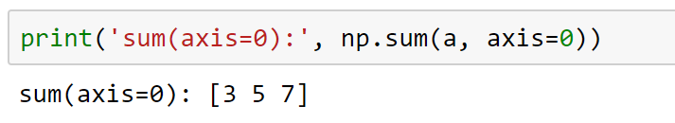
Dealing with Axis
2D Array Axis
np.sum(a, axis = 0) = ?
Notes:
-======배열의 2차원 축Axis======
여러분이 생각한 것과 같은가요?
이 문제를 설명하는 여러 방법이 있는데, 제 방법으로 설명해 보겠습니다.
축 0의 방향으로 행렬을 바라 보십시오.
그러면 세개의 그룹으로 나눌 수 있을 것입니다.
그 그룹의 합을 구하는 것입니다.

Slide 17
Dealing with Axis
2D Array Axis
np.sum(a, axis = 0) = ?
Shape: (3,)
Notes:
-======배열의 2차원 축Axis======
이제 더하는 것은 문제가 없겠죠?
그렇다면 형상은 어떻게 되겠습니까?
세개의 그룹이니까 형상은 (3,)가 됩니다.

Slide 18
Dealing with Axis
2D Array Axis
np.max(a, axis = 1) = ?
Notes:
======배열의 2차원 축Axis======
- 한 번 더 연습을 해볼까요?
- 지금 보이는 문제의 답은 무엇일까요?
- 제가 답을 말하기 전에 여러분이 먼저 답을 생각해보면 좋겠습니다.
- 제가 5초를 기다리겠습니다.(1초, 2초, 3초…)

Slide 19
Dealing with Axis
2D Array Axis
np.max(a, axis = 1) = ?
Notes:
======배열의 2차원 축Axis======
앞에서 연습했듯이 이제는 시선을 축 1과 일치시켜야 하겟죠?
그러면 그룹이 2개가 나옵니다.
- 그 그룹안에서 최대값을 구하는 것입니다.

Slide 20
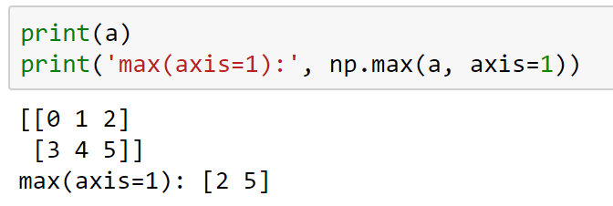
Dealing with Axis
2D Array Axis
np.max(a, axis = 1) = ?
Notes:
======배열의 2차원 축Axis======
- 위의 그룹에서 최댓값은 2이고
- 아래의 그룹에서 최댓값은 5입니다.
- 그러므로 지금 보이는 것과 같이 나오는 것이죠.

Slide 21
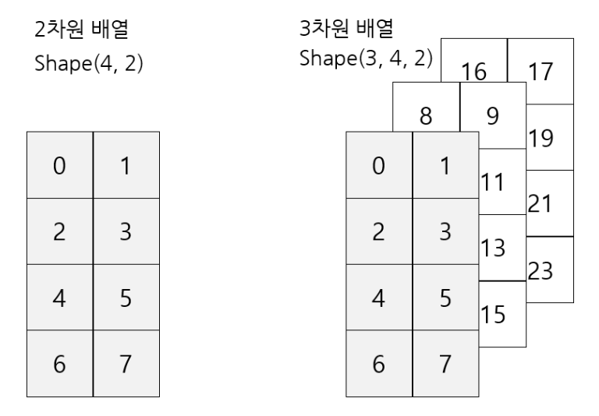
Dealing with Axis
3D Array
Array of three and more 2D Arrays
Notes:
======3차원 축Axis======
자, 충분히 연습을 했으면, 이제 3D Array의 경우에 도전해보겠습니다.
- 2차원 배열은 1차원 배열을 두 개 이상을 모아 둔 것이며,
- 3D Array은 2차원 배열을 두 개 이상 모아둔 배열입니다.
- 그림에 있는 2차원 배열을 3D Array으로 확장하는 코딩을 어떻게 할까요?

Slide 22
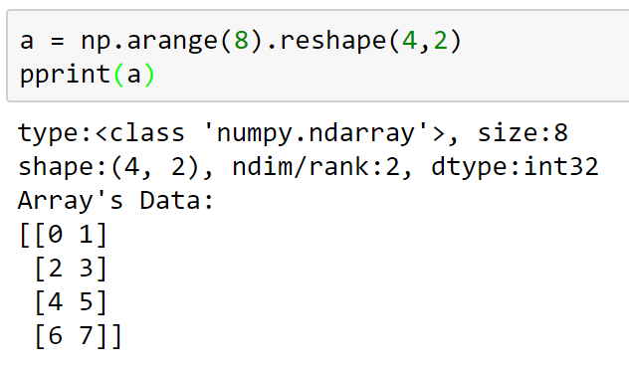
Dealing with Axis
3D Array
Array of three and more 2D Arrays
Notes:
======3차원 축Axis======
- 먼저 2차원 배열부터 만들어 볼까요? 그리고, 그 후에 3D Array을 만들죠.
- 코드 빈칸에 무엇이 들어가야 할까요? (2초 기다립니다.)

Slide 23
Dealing with Axis
3D Array
Array of three and more 2D Arrays
Notes:
======3차원 축Axis======
- reshape(4, 2)입니다.
- 여러분의 생각과 답이 같나요?
- 여기까지는 어렵지 않을 겁니다.

Slide 24
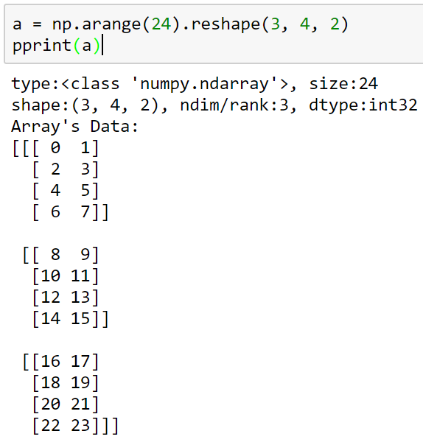
Dealing with Axis
3D Array
Array of three and more 2D Arrays
Notes:
======3차원 축Axis======
- 그러면, 다음과 같은 3D Array은 어떻게 생성할 수 있을까요?
- 힌트를 드리자면, 3D Array은 왼쪽의 2차원 배열 3개를 모은 것에 불과합니다.
- reshape을 어떻게 표현하면 될까요?

Slide 25
Dealing with Axis
3D Array
Array of three and more 2D Arrays
Notes:
======3차원 축Axis======
- 바로 reshape(3, 4, 2)입니다.

Slide 26
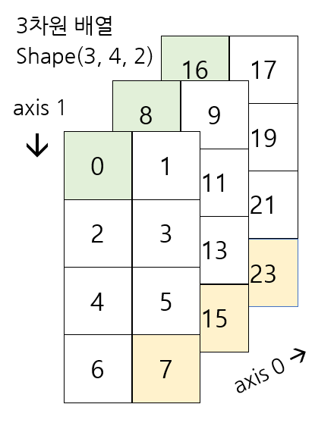
Dealing with Axis
3D Array
Array of three and more 2D Arrays
np.sum(a, axis = 0) = ?
Notes:
======3차원 축Axis======
- 이제 좀더 어려운 문제에 도전하겠습니다.
- 3D Array에서 지금 보이는 문제의 정답은 무엇이고,
형상은 무엇입니까?
여러분 자신의 답을 생각해보십시오 (5초 드립니다, 1초, 2…. 5초)

Slide 27
Dealing with Axis
3D Array
Array of three and more 2D Arrays
np.sum(a, axis = 0) = ?
Notes:
======3차원 축Axis======
- 형상은 (4,2)입니다.
- 어렵죠?
- 2차원과 마친가지로, 축이 0인 방향으로 시선을 향하면 됩니다.
- 그러면, 형상은 당연히 (4, 2)가 보일 것입니다.

Slide 28
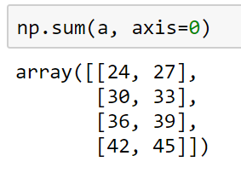
Dealing with Axis
3D Array
Array of three and more 2D Arrays
np.sum(a, axis = 0) = ?
7 + 15 + 23 = 45
Notes:
======3차원 축Axis======
- 그리고 같은 위치에 있는 원소들을 합하면 됩니다.
- 예를 들면, 노란색으로 표시된 위치의 원소를 다 합하면 45가 되는 것을 알 수 있습니다.
.

Slide 29

Dealing with Axis
3D Array
Array of three and more 2D Arrays
np.min(a, axis = 1) = ?
Notes:
======3차원 축Axis======
자, 그러면 다음 문제는 어떤 형상이며, 값은 무엇일까요?
또 여러분이 답을 생각할 5초를 드리겠습니다. (1초, 2초, … 5초)

Slide 30
Dealing with Axis
3D Array
Array of three and more 2D Arrays
np.min(a, axis = 1) = ?
Notes:
======3차원 축Axis======
- 김 교수가 알려주는 힌트는 축이 1인 방향으로 시선을 향하면 된다는 겁니다.
- 그러면, 형상은 당연히 (3, 2)가 보이겠죠?

Slide 31
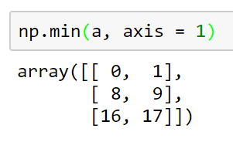
Dealing with Axis
3D Array
Array of three and more 2D Arrays
np.min(a, axis = 1) = ?
Notes:
======3차원 축Axis======
- 그 위치에 있는 원소들 중에 작은 값을 고르면 됩니다.
- 이런 경우, 가장 위에 있는 값들이 가장 작은 값임을 알 수 있습니다.

Slide 32
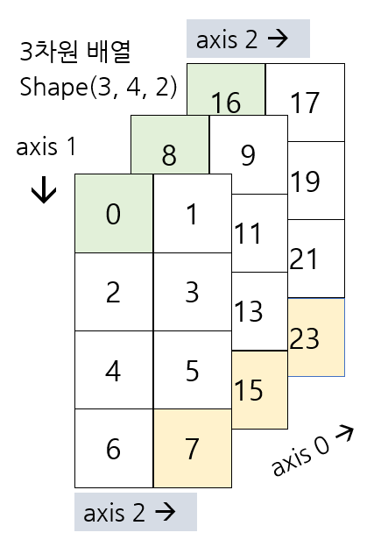
Dealing with Axis
3D Array
Array of three and more 2D Arrays
np.max(a, axis = 2) = ?
Notes:
======3차원 축Axis===
자, 그러면 다음 문제는 어떤 형상이며, 값은 무엇일까요?
다시 여러분에 5초를 드립니다. (1초, 2초… 5초)

Slide 33
Dealing with Axis
3D Array
Array of three and more 2D Arrays
np.max(a, axis = 2) = ?
Notes:
======3차원 축Axis======
- 같은 방법으로, 축이 2인 방향으로 시선을 향하면 됩니다.
- 그러면, 형상은 당연히 (4, 3)이 보일 것입니다.

Slide 34
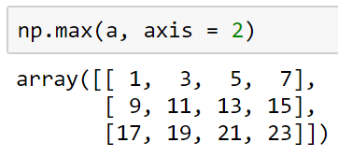
Dealing with Axis
3D Array
Array of three and more 2D Arrays
np.max(a, axis = 2) = ?
Notes:
======3차원 축Axis======
- 그 위치에 있는 원소들 중에 가장 큰 값을 고르면 됩니다.
- 이런 경우, 시선에 가장 멀리 있는 원소들이 가장 큰 값인 것을 알 수 있습니다.
사실, 축을 다루는 것이 쉽지 않습니다. 정말 수고했습니다.
여러분도 다른 사람들에게 이런식으로 설명할 수 있겠죠?

Slide 35
Random Number Array
numpy.random Module
randint(low, high=None, size=None, dtype=‘l’)
normal(loc=0.0, scale=1.0, size=None)
random(size=None)
Notes:
===Random Number Array ====
자, 이제 좀 쉬운 내용으로 갑니다.
넘파이.random Module에는 난수를 발생하여 배열을 만드는 여러 함수들이 있습니다.
그 중에서 기계학습에서 자주 사용하는 세 가지만 소개합니다.

Slide 36
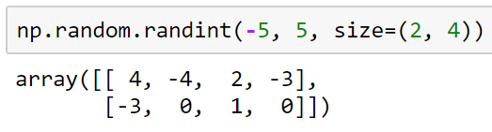
Random Number Array
numpy.random Module
randint(low, high=None, size=None, dtype=‘l’) Returns random integers from low (inclusive) to high (exclusive).
Example
Notes:
===난수- randint()Example 1===
- 첫번째 Example를 보면, 행렬의 원소들이 -5부터 5미만의 수로 구성되어 있습니다.

Slide 37
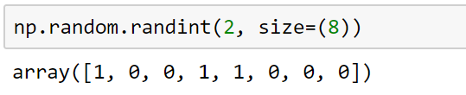
Random Number Array
numpy.random Module
randint(low, high=None, size=None, dtype=‘l’) Returns random integers from low (inclusive) to high (exclusive).
Example
Notes:
===난수- randint()Example 2===
- 두번째 Example에서 보듯이, high가 지정되지 않으면, 0부터 low 미만을 의미합니다.

Slide 38
Random Number Array
numpy.random Module
normal(loc=0.0, scale=1.0, size=None) Returns a sample (or samples) from the “standard normal” distribution 정규 분포의 평균(loc), 표준편차(scale)을 지정할 수 있음.
Notes:
===Random Number Array-normal ===
- normal()은 정규 분포 확률 밀도에서 표본을 추출하여 배열을 생성합니다.
- 정규 분포의 평균과 표준편차를 지정할 수 있습니다

Slide 39
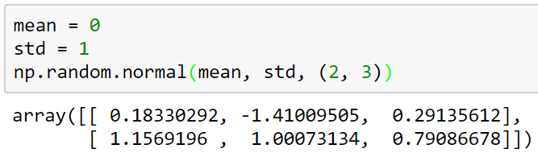
Random Number Array
numpy.random Module
normal(loc=0.0, scale=1.0, size=None) Returns a sample (or samples) from the “standard normal” distribution May specify mean(loc) and standard deviation(scale).
Notes:
===난수 –normal Example 1 === - 처음 Example에서는 중간값 0, 표준편차 1을 지정한 것입니다.
그러나 반환된 6개의 원소들의 중간값은 0이 아니고, 표준편차도 1이 아니죠?
이상해 보이지만 그럴 수 밖에 없습니다.
만약, 원소의 개수가 수천개, 더 나아가 수만개로 늘어날 경우,
우리가 지정한 값에 가깝게 될 것이기 때문입니다.

Slide 40
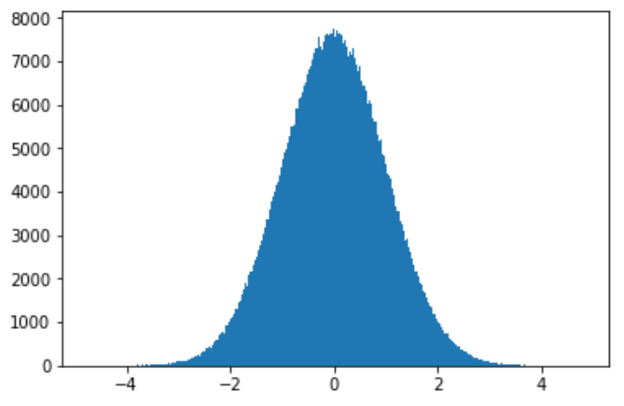
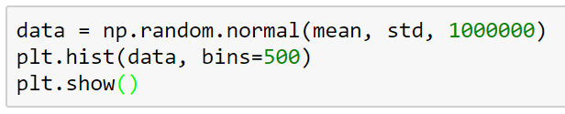
Random Number Array
numpy.random Module
normal(loc=0.0, scale=1.0, size=None) Returns a sample (or samples) from the “standard normal” distribution May specify mean(loc) and standard deviation(scale).
Notes:
===난수 –normal Example 2 ===
- 그래서, 여기 두번째 Example에서는 샘플 백만개를 추출해서 히스토그램을 그려보았습니다.
- 히스토그램을 보면, 정규분포를 이루고 있는 것을 시각적으로 짐작할 수 있습니다.

Slide 41
Random Number Array
numpy.random Module
random(size=None) Returns random floats in the half-open interval [0.0, 1.0).
Notes:
===난수 배열 random===
다음으로 넘파이 랜덤 Module의 랜덤 함수를 알아볼까요
랜덤 함수는 0과 1 사이의 난수를 균등 분포에서 표본 추출하여 배열을 생성합니다.
한 가지 예를 들어보죠

Slide 42
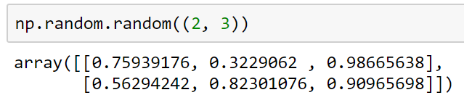
Random Number Array
numpy.random Module
random(size=None) Returns random floats in the half-open interval [0.0, 1.0).
Notes:
===난수 배열 random Example1===
첫번째 Example는 다음과 같은 배열을 만들어 낸 것입니다.
참 간단하죠, 사용하기도 쉽구요.

Slide 43
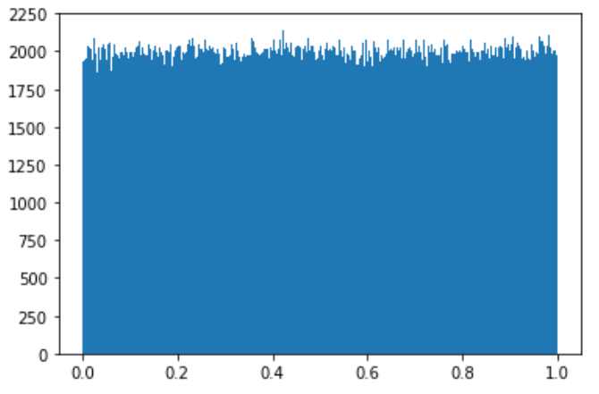
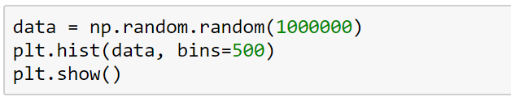
Random Number Array
numpy.random Module
random(size=None) Returns random floats in the half-open interval [0.0, 1.0).
Notes:
===난수 배열 random Example2===
- 그럼, 다음 Example를 보죠
여기서는 샘플을 백만개 만들어 히스토그램을 그려보았습니다.
- 예상한 대로, 0부터 1의 구간에서 샘플의 수가 고르게 나온 것을 볼 수 있습니다.

Slide 44
NumPy Tutorial 2
학습 목표
기계학습에서 왜 넘파이를 사용하는지 이해한다.
넘파이 개념과 기본적인 사용법을 익힌다.
학습 내용
Broadcasting
배열의 축 다루기
난수 배열
차시 예고
3-1 인공뉴론의 동작 원리
Notes:
===학습 정리===
- 자, 벌써 학습내용을 정리할 시간이 되었습니다.
이번 시간에는 두 번에 걸쳐 넘파이가 왜 필요한지, 어떻게 사용하는지 알아보았는데요.
- 많은 양의 자료들을 다차원의 배열로 만들어 다룰 때, 넘파이가 중요한 역할을 한다는 것을 배웠습니다.
- 특히 Broadcasting과 배열의 축 문제가 까다로웠을 겁니다.
- 지금 축에 대해 잘 알아두어야 나중에 코딩할 때 시간을 절약할 수 있습니다.
그리고, 넘파이 난수들에 대해 배웠는데, 앞으로 기계학습을 공부하는데도 도움이 될 것 같습니다.
- 다음 시간에는 인공뉴론의 동작 원리를 좀 더 이해하고, - 인공뉴론을 직접 만들어 보도록 하겠습니다.
- 항상 여러분 곁에 열려있는 KMOOC 강의실에서 다시 뵙겠습니다.
- 감사합니다.

Slide 45
2주차(3/3)
NumPy Tutorial 2
여러분 곁에 항상 열려 있는 K-MOOC 강의실에서 만나 뵙기를 바랍니다.

